Slide 1
基于树莓派与OpenCV的驾驶员疲劳检测系统
Driver fatigue detection system based on Raspberry Pi and OpenCV
答辩人: 许超 学号: 20183911436 专业: 电子信息工程 指导老师: 张悦

Slide 2

01 研究背景与系统简介
02 OpenCV与疲劳检测算法
03 硬件设计与预警功能实现
目录
04 实验与成果
05 结论与展望

Slide 3
01
研究背景与系统简介
疲劳驾驶研究背景与现状
Linux系统与树莓派简介

Slide 4
青海师范大学物理与电子信息工程学院
疲劳驾驶研究背景与现状
据相关统计，过去十年每年全世界约有50万人死于交通事故。根据欧美国家更详细的交通事故统计，人为因素导致的交通事故占所有交通事故的80%-90%。
美国印第安纳大学在对交通事故产生原因做了更深入的研究，其数据表明有85%的事故由人为因素导致，有约10%的因素来自车辆因素，最后的5%左右是环境因素造成的如图所示。
因此，减少人为因素导致的交通事故能有效减少死亡人数，而其中预防疲劳驾驶则是本系统要解决的问题。

Slide 5
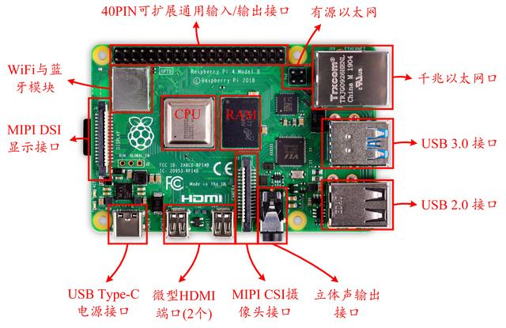
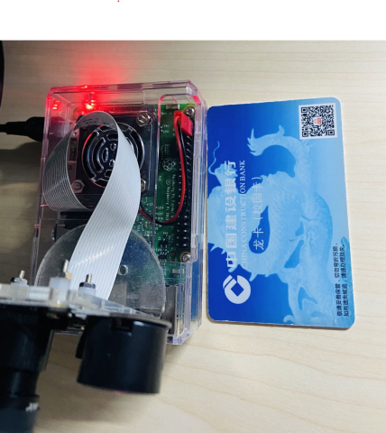
青海师范大学物理与电子信息工程学院
Linux系统与树莓派
Linux是一种自由和开放源码的类UNIX操作系统。该操作系统的内核由林纳斯·托瓦兹在1991年10月5日首次发布，在加上用户空间的应用程序之后，成为Linux操作系统。只要遵循GNU通用公共许可证（GPL），任何个人和机构都可以自由地使用Linux的所有底层源代码，也可以自由地修改和再发布。
树莓派:英国树莓派基金会开发的微型单板计算机，目的是以低价硬件及自由软件促进学校的基本电脑科学教育。由于其价格亲民、如信用卡般大小如图所示，且有强大的性能。再搭配上HDMI和USB设备，它通常被计算机和电子爱好者使用。

Slide 6
OpenCV与
疲劳检测算法
02
视觉库OpenCV简介
人脸疲劳检测算法

Slide 7

青海师范大学物理与电子信息工程学院
视觉库OpenCV简介
OpenCV的全程是Open Source Computer Vision Livrary。是一个跨平台的计算机视觉库。OpenCV是由英特尔公司发起并参与开发，以BSD许可证授权发行，可以在商业和研究领域中免费使用。
OpenCV可用于开发实时的图像处理、计算机以及模式识别程序。

Slide 8
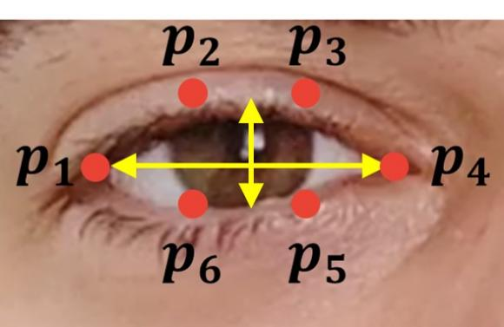
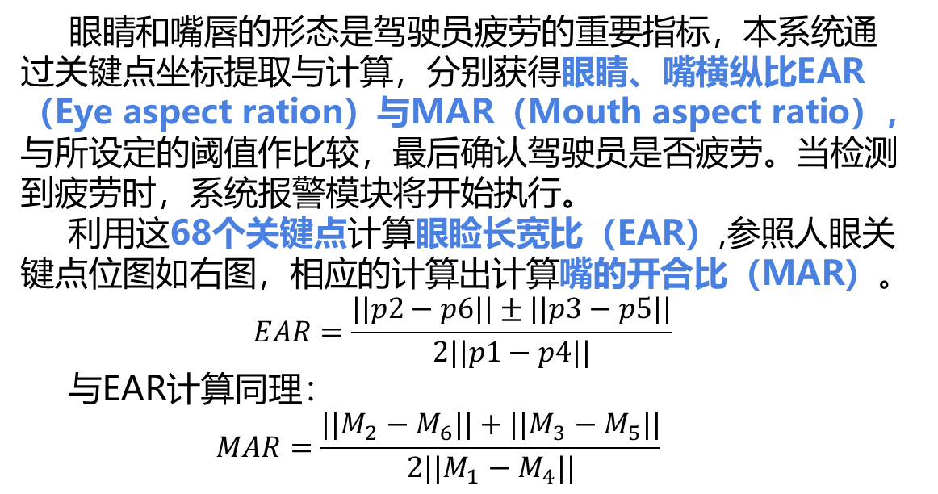
青海师范大学物理与电子信息工程学院
人脸疲劳检测算法
眼睛和嘴唇的形态是驾驶员疲劳的重要指标，本系统通过关键点坐标提取与计算，分别获得眼睛、嘴横纵比EAR（Eye aspect ration）与MAR（Mouth aspect ratio），与所设定的阈值作比较，最后确认驾驶员是否疲劳。当检测到疲劳时，系统报警模块将开始执行。
利用这68个关键点计算眼睑长宽比（EAR）,参照人眼关键点位图如右图，相应的计算出计算嘴的开合比（MAR）。
$$EAR=\frac{||p2−p6||±||p3−p5||}{2||p1−p4||}$$
与EAR计算同理：
$$MAR=\frac{||M_{2}−M_{6}||+||M_{3}−M_{5}||}{2||M_{1}−M_{4}||}$$

Slide 9
硬件设计与
预警功能实现
03
系统硬件连接
预警功能实现

Slide 10
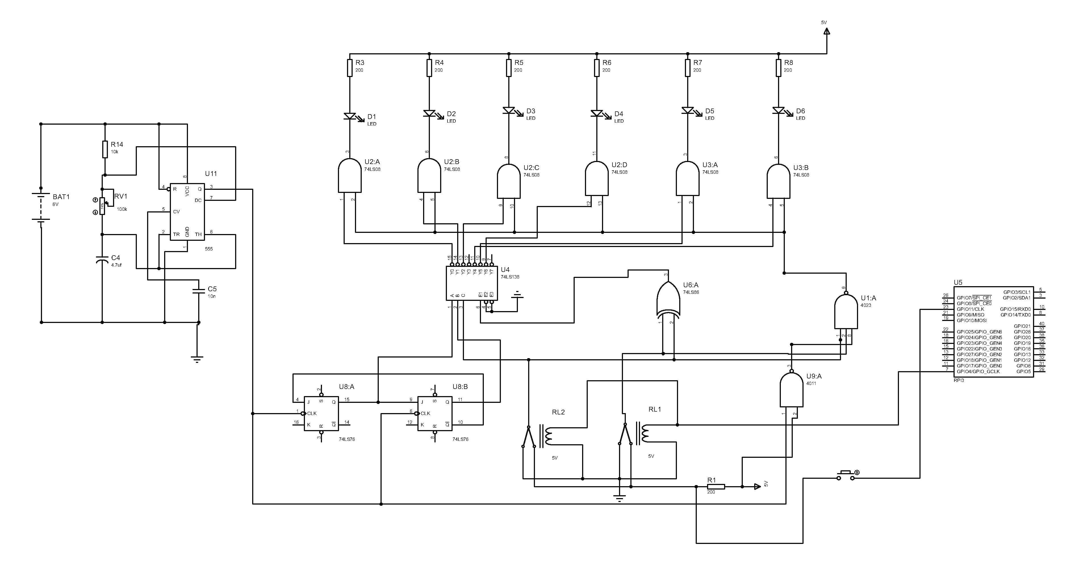
青海师范大学物理与电子信息工程学院
系统硬件连接原理图

Slide 11
青海师范大学物理与电子信息工程学院
预警功能实现
设置眼睛长宽比阈值：EYE_AR_THRESH = 0.25，设置连续帧帧数以判断闭眼时间阈值：EYE_AR_CONSEC_FRAME = 10，实时检测驾驶员眼部长宽比；当小于EYE_AR_THRESH并持续了EYE_AR_CONSEC_FRAME的帧数时，系统判定驾驶员疲劳并触发语音提示。
设置嘴部长宽比阈值：YAWN_THRESH = 25，当驾驶员嘴部YAWN值大于YAWN_THRESH时，系统判定驾驶员已疲劳并触发语音提醒。
特别地当一段时间内检测到驾驶员打哈欠频次过高时，将触发汽车危险警报灯，灯组将随时钟振荡频率闪烁，以此来对周边车辆起到警示作用。

Slide 12
04
实验与成果
实验设计
成果

Slide 13
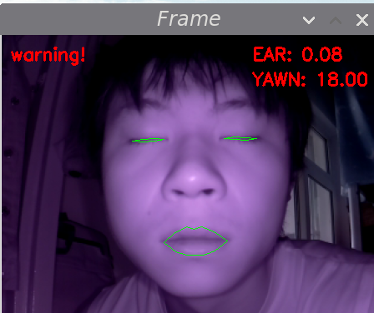
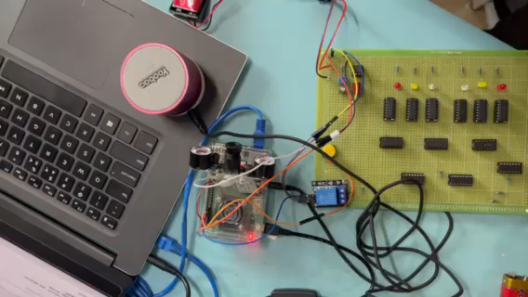
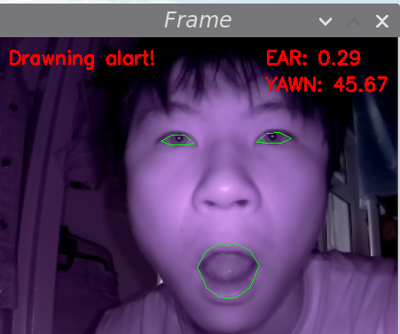
青海师范大学物理与电子信息工程学院
实物功能演示
距离cm
光照lux
距离cm
光照lux

Slide 14
青海师范大学物理与电子信息工程学院
在系统测试项目中，影响检测准确率的因素有人脸与摄像头的距离，光照强度以及驾驶员是否佩戴眼镜，实验通过控制变量实验结果如下：
光强度与距离影响下的识别准确率%（未佩戴眼镜）
光强度与距离影响下的识别准确率%（佩戴眼镜）
距离cm
光照lux
 | 0-50 | 50-100 | 100-150
10-40 | 50 | 60 | 80
40-80 | 80 | 90 | 90
80-120 | 70 | 80 | 90
 | 0-50 | 50-100 | 100-150
10-40 | 50 | 50 | 80
40-80 | 70 | 90 | 80
80-120 | 60 | 80 | 80
距离cm
光照lux

Slide 15
05
总结与展望

Slide 16
青海师范大学物理与电子信息工程学院
总结
本系统采用多线程程序结构，利用OpenCV与Dlib人脸检测算法将人脸划分为68个关键点，用Dlib人脸视觉库实时检测驾驶员的疲劳状态，检测到疲劳时触发语音输出提醒驾驶员安全驾驶。
系统将定时告知驾驶员已连续驾驶一定的时间应注意休息，具体来说树莓派接收到哈欠频率过高的信号，通过定义的GPIO口向外接硬件电路传输高电位触发LED灯组闪烁，同时语音模块输出警报语音提醒驾驶员安全驾驶，此时由于模拟车辆的危险警报灯闪烁将引起周边车辆的注意，最大程度上避免严重交通事故的发生。

Slide 17
青海师范大学物理与电子信息工程学院
后续展望
在未来实践生产中，对驾驶员疲劳检测的指标将越来越多，不仅仅是对驾驶员人脸的检测，此外例如对驾驶员的血压，心跳速率，有无其它突发疾病以及对瞳孔大小的检测等。
但从疲劳识别成功率以及使用成本上来讲，对人脸特征的分析的系统将逐步普及，应用范围将越来越广泛，人脸识别算法也将逐步优化，此外人工智能技术也将加入道路疲劳检测与预警中，届时疲劳驾驶造成的交通事故将有效减少。

Slide 18
恳请各位老师批评指正
Thanks for Listening
答辩人: 许超 学号: 20183911436 专业: 电子信息工程 指导老师: 张悦

